Slide 1
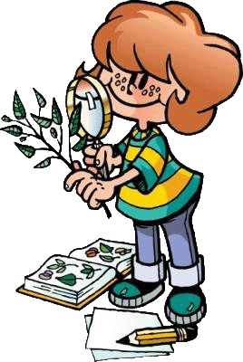

Урок окружающего мира, 2 класс
Ратушная Лариса Александровна, учитель начальных классов
МОУ «Кораблинская средняя школа № 2»

Slide 2
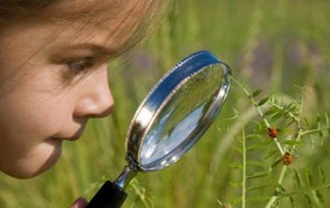
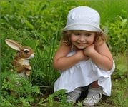
Настрой на работу
Снова пришел долгожданный миг –
Нам пора в дорогу.
Он зовёт нас в загадочный мир,
Таинственный мир природы!

Slide 3



Slide 4






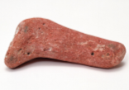

Тела окружающего мира
Стол
Дерево
Карандаш
Солнце
гриб
Камень
Книги
Птица

Slide 5
Тела окружающего мира
Естественные
(природные)
Искусственные
(изделия)

Slide 6




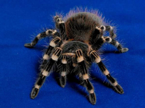

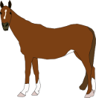
Игра «Светофор»

Slide 7
Тела окружающего мира
Естественные
(природные)
Искусственные
(изделия)

Slide 8
Тела природы
Живая природа
Неживая природа
дышит; питается;
растёт, приносит потомство,
стареет, умирает

Slide 9
Распредели слова по группам
Живая
природа
Неживая
природа
Изделия
лиса
мяч
цветение сада
луна
конверт
гриб

Slide 10

Проблемный вопрос
Цветение сада

Slide 11



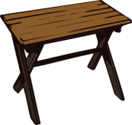


Тело
Отдельный предмет в пространстве,
а также часть предмета

Slide 12


Признаки тел
Круглый, резиновый, яркий
Прямоугольный, бумажный, белый
Каждое тело имеет размер, форму, цвет

Slide 13
Вывод
Все изменения, которые
происходят в природе,
называются явлениями.

Slide 14
Тема урока
Природные тела и явления
- Узнать, что такое явление природы.
-Узнать, какие бывают явления природы.

Slide 15

Словарь Ожегова
Явление природы – всякое
проявление чего – либо, что
можно обнаружить, то есть
увидеть или услышать,
почувствовать.

Slide 16







Правила работы в паре, группе
Работать должны все
Будь вежливым
Умей слушать
Доказывай свою точку зрения

Slide 17
Работа в парах
«Тело – явление»
Солнце
прорастание зерна
рычание тигра
лист
зерно пшеницы
солнечное затмение
листопад
тигр

Slide 18
Эталон «Тело – явление»
Солнце
прорастание зерна
рычание тигра
лист
зерно пшеницы
солнечное затмение
листопад
тигр

Slide 19
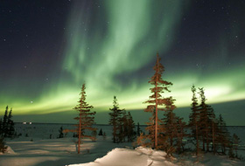
Северное сияние

Slide 20
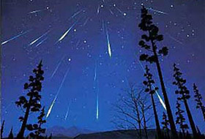
Падающие звёзды

Slide 21
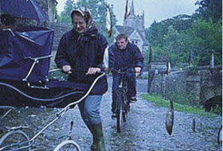
Дожди с лягушками, рыбами

Slide 22
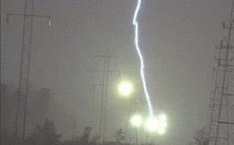
Шаровая молния

Slide 23
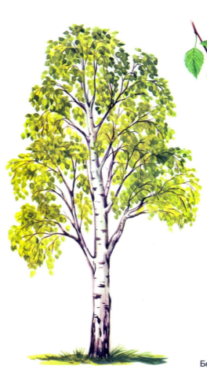

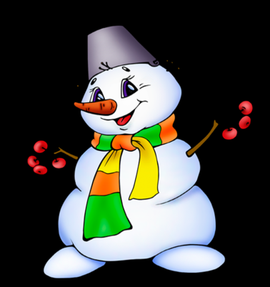
Мой сон

Slide 24
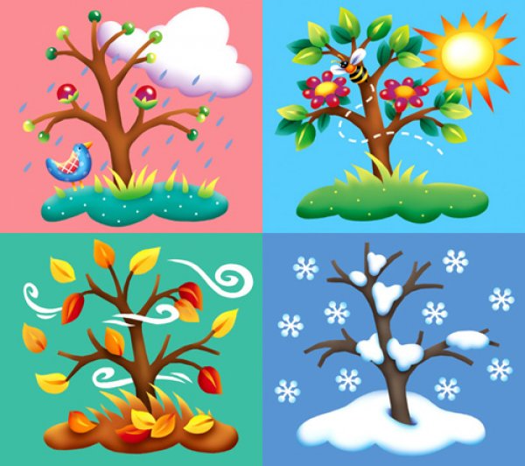
Времена года

Slide 25
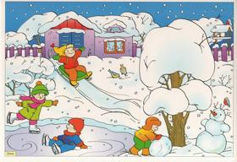
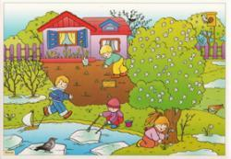

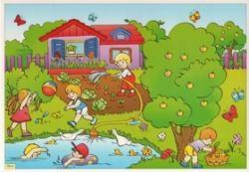
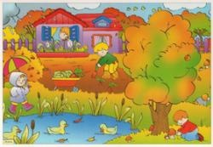
Времена года

Slide 26
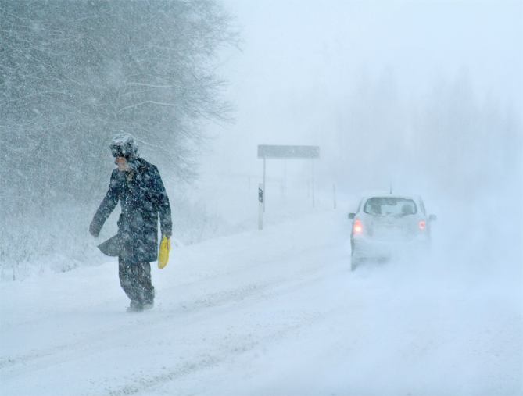
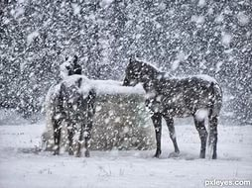
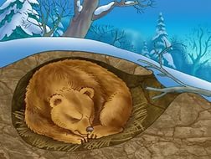
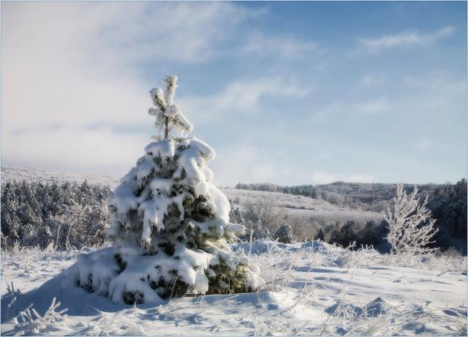
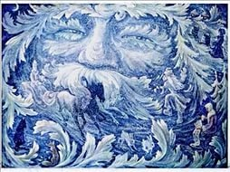
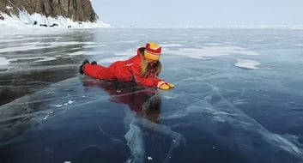
Зима – покой в природе

Slide 27
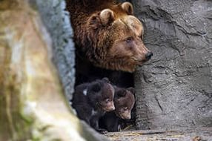
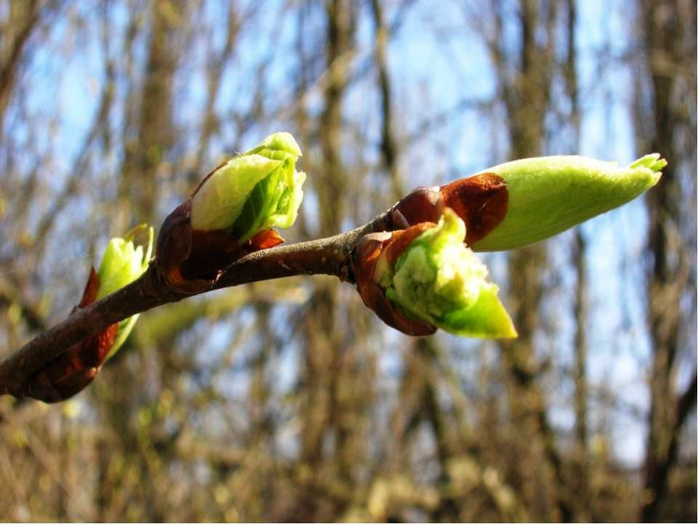
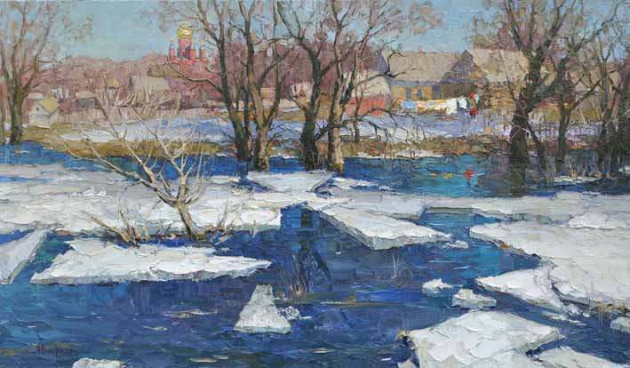
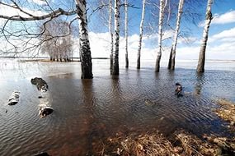
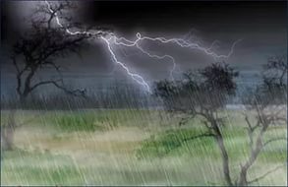
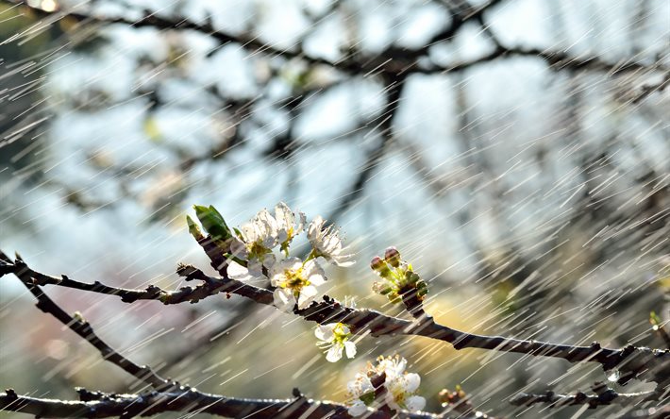
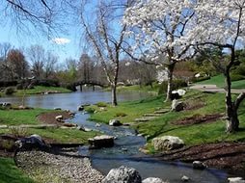
Весна – утро года

Slide 28
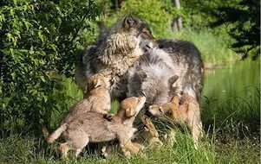
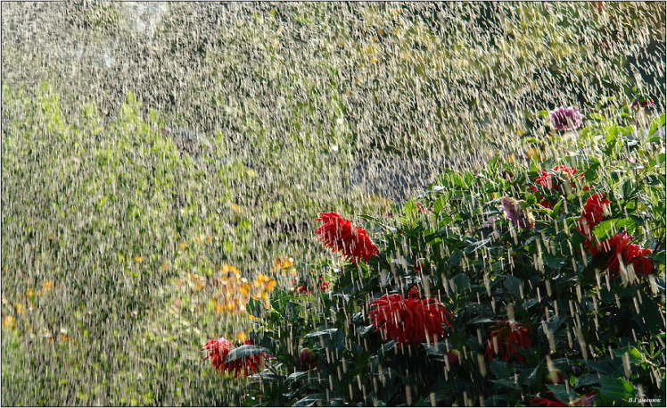
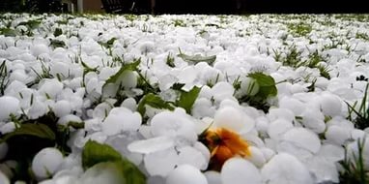
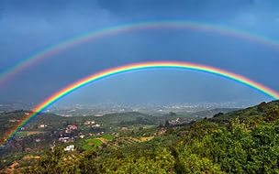
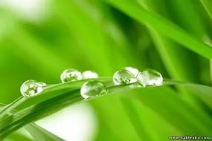
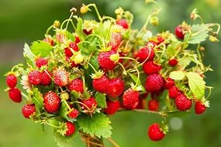
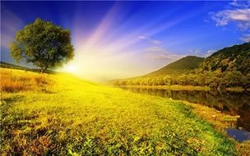
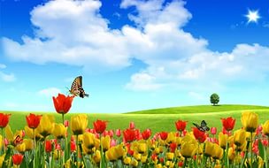
Лето – расцвет природы

Slide 29
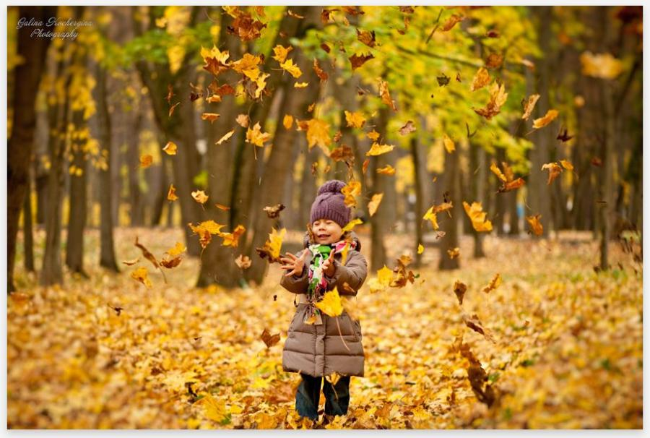
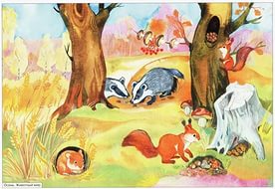
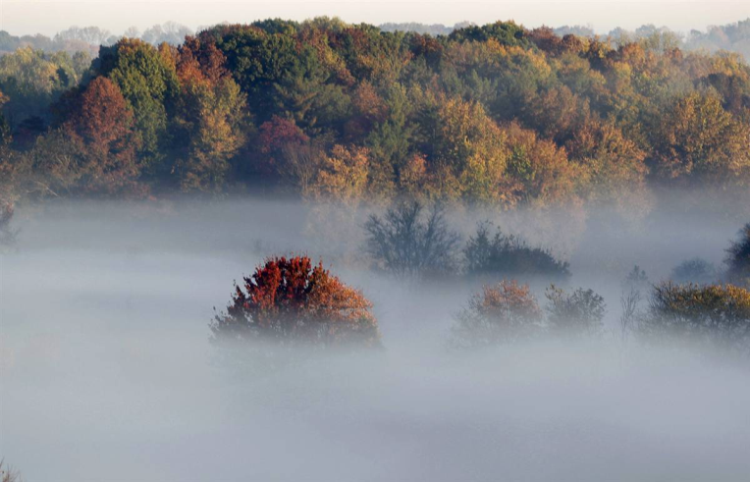
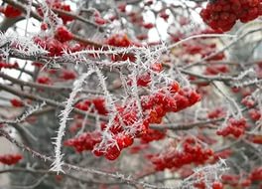
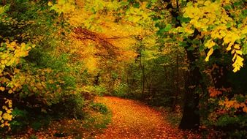
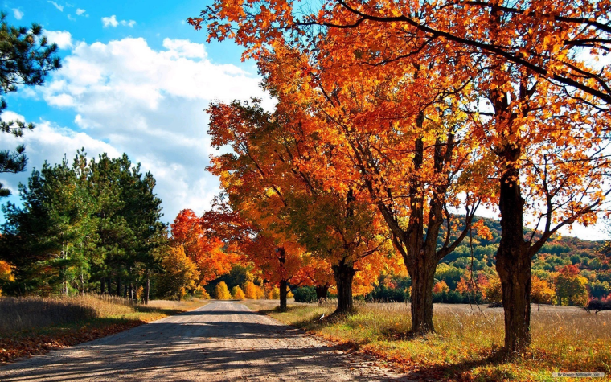
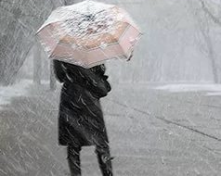
Осень – увядание природы

Slide 30

Береги родную природу!

Slide 31
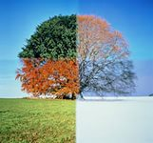
Будь наблюдательным!
Приглядывайтесь к облакам,
Прислушивайтесь к птицам,
Присматривайтесь к родникам –
Ничто не повторится.
За мигом миг, за шагом шаг
Впадайте в изумление.
Всё будет так и всё не так
Через одно мгновение.

Slide 32
Итог урока
- Какую проблему решали на уроке?
- -Как называют любые предметы?
- Как называются изменения в природе?

Slide 33
Рефлексия
плохо
отлично
хорошо

Slide 34

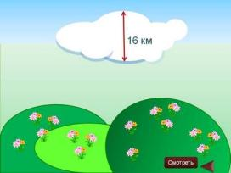
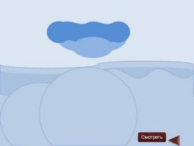
Домашнее задание
Прочитай текст на с. 92-93
Отгадай кроссворд,
Раскрась картину «Времена года»

